Slide 1
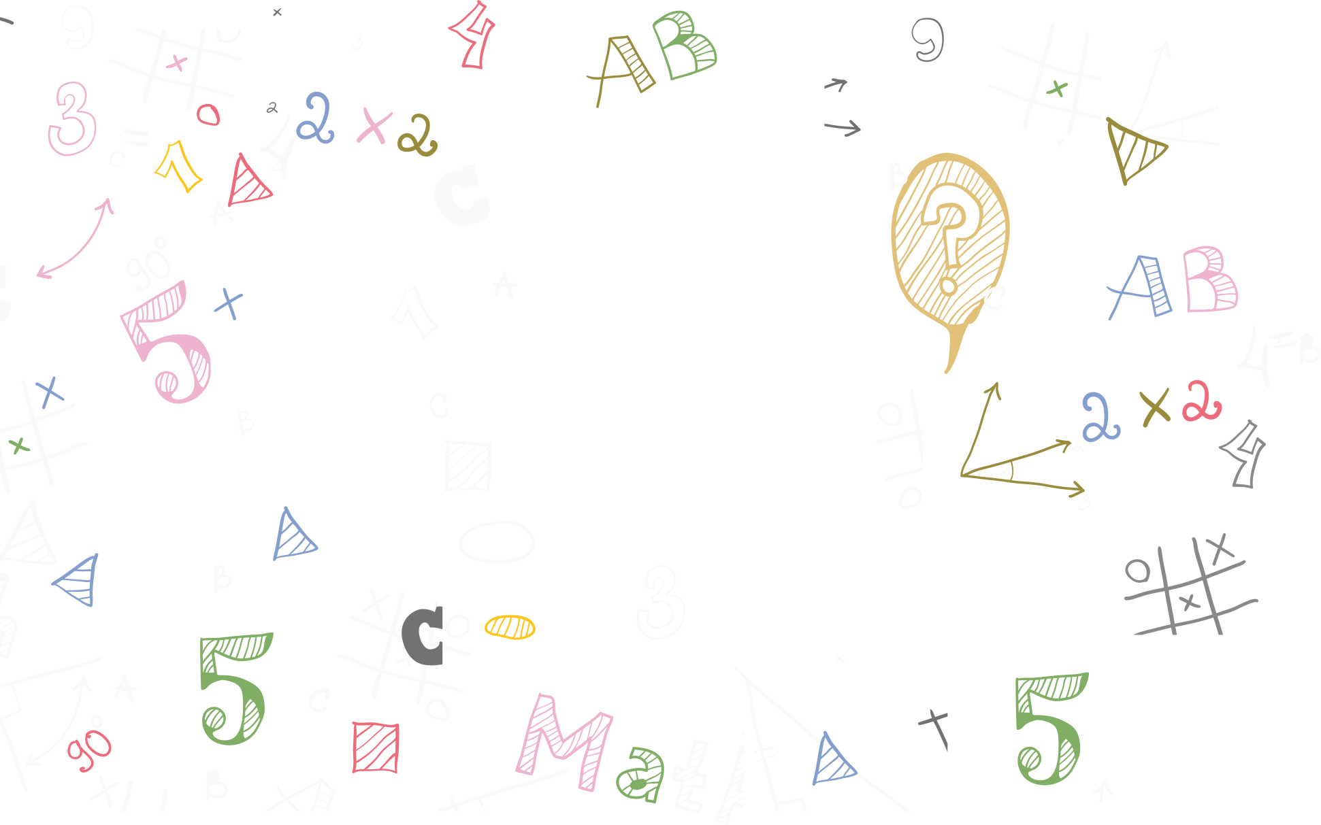
Интегрированный урок математики и самопознания в 3 «Б» классе
Тема: Устные приёмы умножения и деления трёхзначного числа на однозначное 204*2,408:2.
Подготовила :
учитель начальных классов
Богдан Н.Ю.

Slide 2
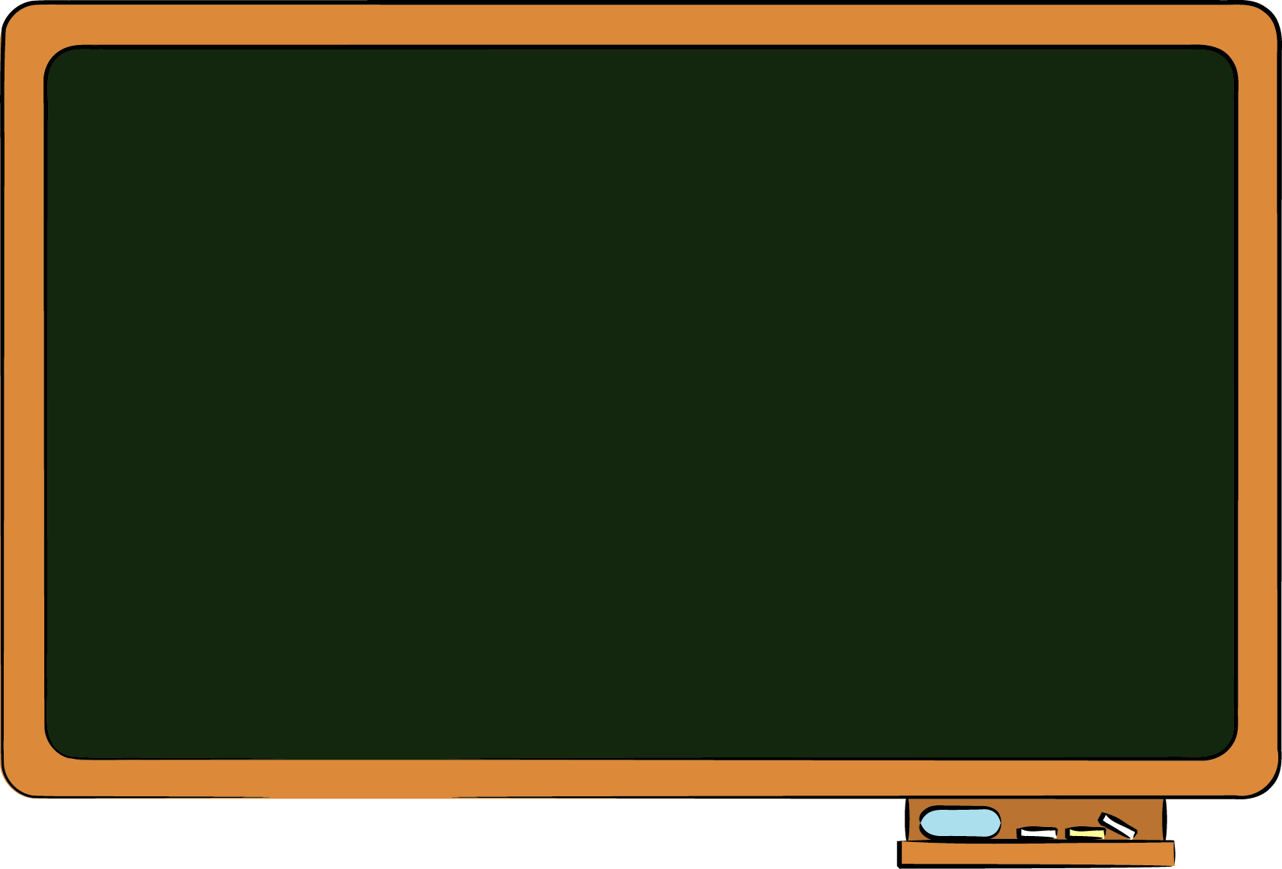
Эпиграф к уроку
«Пусть математика сложна,
Ее до края не познать,
Откроет двери всем она,
В них только надо постучать.»

Slide 3
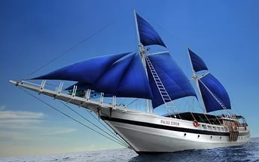
Мы отправляемся в страну
ДОБРОТЫ

Slide 5
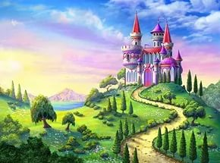
Первая остановка
« Разогрейка»

Slide 6
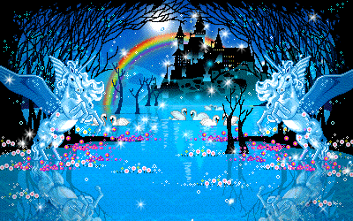
Вторая остановка
«Узнавашки»

Slide 7
Вставь пропущенные числа
301
607
806
300
509
470
407

Slide 8
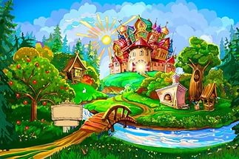
Третья остановка
«В мир мыслей и рассуждений »

Slide 9
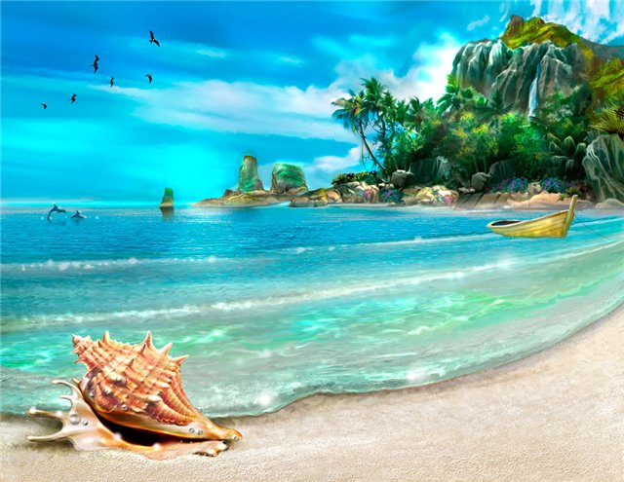
Четвёртая остановка «Остров ДОБРА»
Пятая остановка « Ос

Slide 10
Что вам запомнилось на уроке?
Что понравилось больше всего
на уроке?
-Что было самым интересным?
- Где эти знания вам пригодятся?

Slide 11
ВСЕГО ВАМ ДОБРОГО!

